Slide 1
Základní škola a Mateřská škola, Šumná, okres Znojmo OP VK 1.4 75022320 Tematický celek: prvouka pro 1.stupeň ZŠ Husitství VY_03_INOVACE _32_05 Mgr. Hana Slabá Anotace: stručný popis výstupu Metodika: prezentace slouží k předvedení na interaktivní tabuli

Slide 2
Husitství
Symbolem hnutí se stal kalich, který měl symbolizovat jeden z požadavků hnutí – přijímání podobojí, jakožto výrazu rovnosti duchovních a laiků.

Slide 3
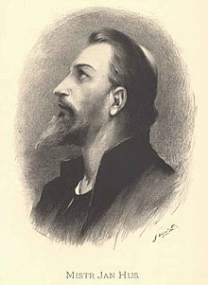
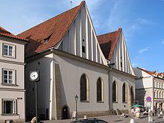
Jan Hus
Studoval na pražské univerzitě, na artistické fakultě získal roku 1393 hodnost bakaláře . Byl vysvěcen na kněze a začal kázat v kostele sv. Michala a od 14. března 1402 v Betlémské kapli. Teologická fakulta odsoudila Husa jako bludaře , vytýkala mu body v nauce o svátostech, svatých a odpustcích, vzpírání se autoritě církve, proti níž staví osobní výklad Písma svatého a vzpírání se poddanosti vůči papeži, biskupům a kněžím.

Slide 4
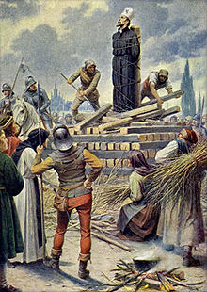
Zpráva o upálení způsobila hněv a odpor vůči těm, kdo jej vydali na smrt, tj. ke koncilu. Převládlo mínění, že byl odsouzen především pro svou kazatelskou činnost, protože hájil pravdu a neodchýlil se od učení církve. Jeho odsouzení bylo chápáno i jako odsouzení Českého království a jeho pořádků.
V Čechách vypukli nepokoje.

Slide 5
Založení Tábora
Vzájemně se nazývali bratry a sestrami. Po příchodu do města odevzdávali svůj majetek do kádí umístěných na náměstí; ten měl posloužit všem. V čele táborů stáli kněží, o vojenské záležitosti se starali čtyři hejtmané. Jedním z nich se stal muž se zkušenostmi ze záškodnických válek Jan Žižka z Trocnova, který se následně osvědčil jako vynikající vojevůdce. Nebyl nikdy poražen.

Slide 6
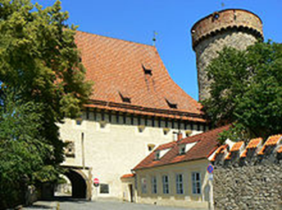
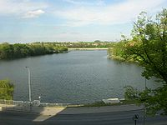
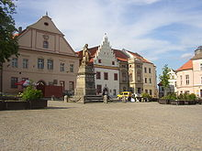
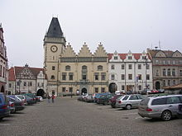
Rybník Jordán
Znak města
Náměstí , město Tábor

Slide 7
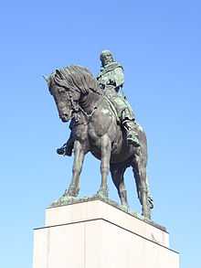
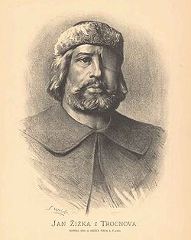
Jan Žižka
Žoldnéř a královský čeledín (1410 – 1419). Řečený Janek Jednooký.
Slepý vojevůdce zemřel na následky otravy krve.

Slide 8
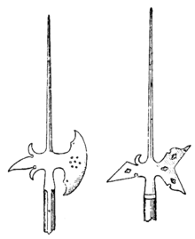
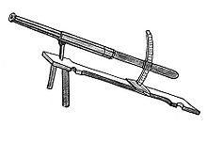
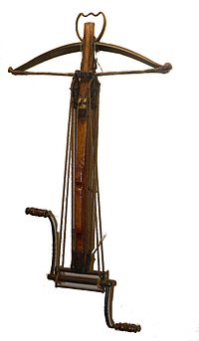
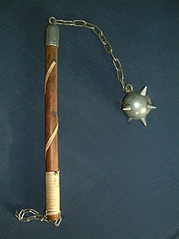
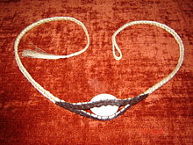
Husitské zbraně
Zbraně na blízko:
Střelné a palné zbraně:
Řemdih , halapartna, šídlo, ….
Tarasnice, kuše, prak….

Slide 9
Program
Společným programem husitů se staly čtyři artikuly pražské. Požadovaly:
1.přijímání z kalicha (pod obojí způsobu),
2.svobodu kázání slova Božího,
3.církev zbavenou majetku a světské moci,
4.trestání smrtelných hříchů bez rozdílu postavení hříšníků.

Slide 10
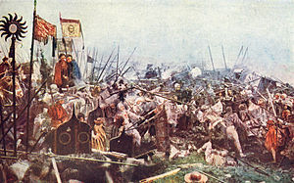
Bitva u Lipan
Neshody, různé názory , došlo k rozdělení husitů do dvou bloků,
30.5. 1434 vojska poražena – konec husitských válek.

Slide 11
Důsledky husitských válek
Upadlo hospodářství do katastrofálního stavu, obchodní styky se zahraničím byly oficiálně přerušeny (prakticky výrazně oslabeny), stejně tak domácí produkce, hodnota mince výrazně poklesla i v důsledku oslabení těžby v Kutné Hoře, která vyhnáním místních Němců přišla o množství odborníků. Těžkou zátěží bylo uživení stálých vojsk. . Husité vyplenili početné kláštery a kostely.

Slide 12
Zdroje :
znak:http://upload.wikimedia.org/wikipedia/commons/thumb/8/8a/Vlajka_m%C4%9Bsta_T%C3%A1bor.gif/100px-Vlajka_m%C4%9Bsta_T%C3%A1bor.gif
Jan Hus :http://upload.wikimedia.org/wikipedia/commons/thumb/4/4c/Jan_Vil%C3%ADmek_-_Mistr_Jan_Hus.jpg/220px-Jan_Vil%C3%ADmek_-_Mistr_Jan_Hus.jpg
http://upload.wikimedia.org/wikipedia/commons/thumb/e/e1/Muttich%2C_Kamil_Vladislav_-_Mistr_Jan_Hus_na_hranici_v_Kostnici_1415.jpg/220px-Muttich%2C_Kamil_Vladislav_-_Mistr_Jan_Hus_na_hranici_v_Kostnici_1415.jpghttp://upload.wikimedia.org/wikipedia/commons/thumb/0/06/Betlemska_kaple.jpg/220px-Betlemska_kaple.jpg
Město : http://upload.wikimedia.org/wikipedia/commons/thumb/3/39/Tabor_CZ_Zizka_Memorial_323.jpg/220px-Tabor_CZ_Zizka_Memorial_323.jpg
http://upload.wikimedia.org/wikipedia/commons/thumb/7/77/Kotnov_a_Bechy%C5%88sk%C3%A1_br%C3%A1na_v_T%C3%A1bo%C5%99e.jpg/220px-Kotnov_a_Bechy%C5%88sk%C3%A1_br%C3%A1na_v_T%C3%A1bo%C5%99e.jpg
Jan Žižka :http://upload.wikimedia.org/wikipedia/commons/thumb/0/05/Jan_Vil%C3%ADmek_-_Jan_%C5%BDi%C5%BEka_z_Trocnova.jpg/250px-Jan_Vil%C3%ADmek_-_Jan_%C5%BDi%C5%BEka_z_Trocnova.jpg
Husitské zbraně :
http://upload.wikimedia.org/wikipedia/commons/thumb/5/57/Klassischer-Flegel.jpg/220px-Klassischer-Flegel.jpg
Bitva u Lipan :
http://upload.wikimedia.org/wikipedia/commons/thumb/0/0e/Skupina_bratrsk%C3%BDch_vojev%C5%AFdc%C5%AF.jpg/300px-Skupina_bratrsk%C3%BDch_vojev%C5%AFdc%C5%AF.jpg

